Slide 1
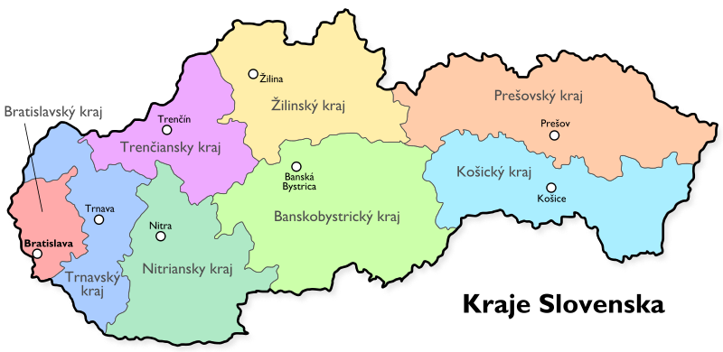
TRNAVSKÝ KRAJ

Slide 2
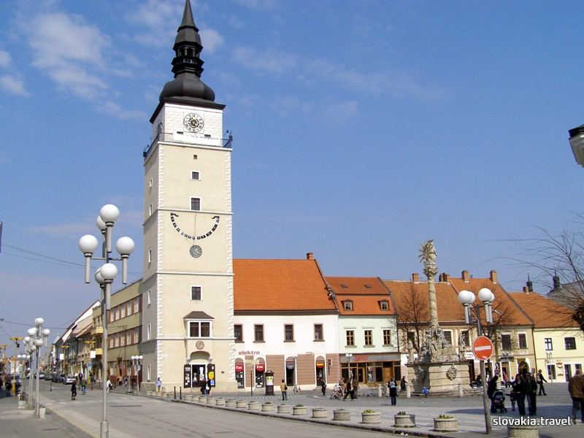
TRNAVSKÝ KRAJ
rozloha:
počet obyvateľov:
hustota zaľudnenia:
okresy:
susedné štáty:
susedné kraje:
4 174,2 km²
561 525
135 obyv./ km²
Trnava, Senica, Skalica, Piešťany,
Hlohovec, Galanta, Dunajská Streda
Česko, Rakúsko, Maďarsko
Bratislavský, Nitriansky, Trenčiansky

Slide 3
TRNAVSKÝ KRAJ
SI
Trenčiansky
kraj
SE
tvorí ho 7 okresov
počtom obyvateľov najmenší kraj SR
nadpriemerná hustota zaľudnenia (135>110 obyv./km²)
hraničí až s 3 štátmi!
PN
TT
HC
Bratislavský
kraj
GA
Nitriansky kraj
DS

Slide 4
Prírodné podmienky
Morava
Myjava
povrchové celky: Malé Karpaty, Záhorská nížina, Podunajská nížina, výbežky Bielych Karpát a Považského Inovca
rieky: Dunaj, Morava, Myjava, Malý Dunaj, Váh, Dudváh
vodné dielo: Gabčíkovo (na Dunaji), Sĺňava, Kráľová (na Váhu)
podnebie: teplé (na Podunajskej nížine suché), mierne teplé (pohoria)
územie kraja je v úrodných častiach odlesnené
lesy: borovicové (Záh.n.), bukové a dubové (Malé K.), lužné (Dunaj)
Záhorská
nížina
Malé Karpaty
Váh
Podunajská
nížina
Malý Dunaj
Žitný ostrov
Dunaj

Slide 5
Obyvateľstvo
Hustota zaľudnenia:
nerovnomerná – v Podunajskej nížine vysoká, v Borskej nížine a v pohoriach nízka
Národnosti:
prevláda slovenská národnosť
na juhu (DS, GA) prevažuje maďarská národnosť

Slide 6
Obyvateľstvo
SÍDLA
251 obcí (16 z nich má štatút mesta)
najväčšie mesto:
TRNAVA (66 219 obyvateľov –
7.najväčšie mesto SR)
ďalšie významné sídla: Piešťany, Hlohovec, Dunajská Streda, Galanta, Sereď v Podunajskej nížine, Senica, Skalica, Holíč v Záhorskej nížine

Slide 7
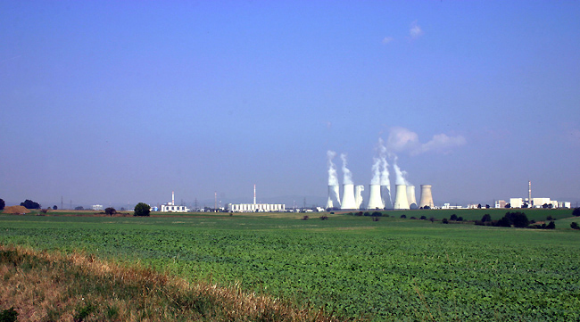
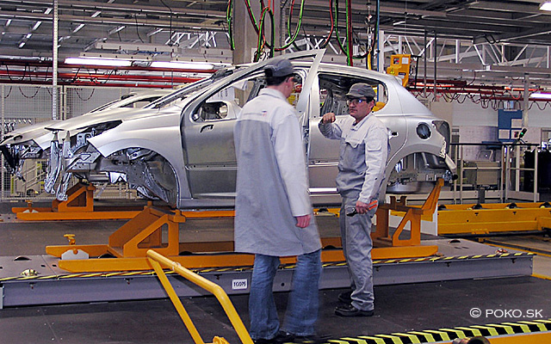
Hospodárstvo
Trnavský kraj patrí medzi najproduktívnejšie regióny v oblasti priemyslu a poľnohospodárstva
nosné odvetvia: poľnohospodárstvo, výroba automobilov a elektroniky, výroba elektrickej energie

Slide 8
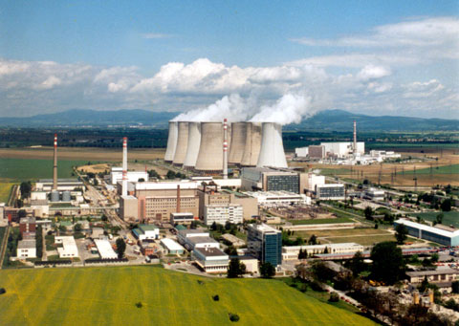
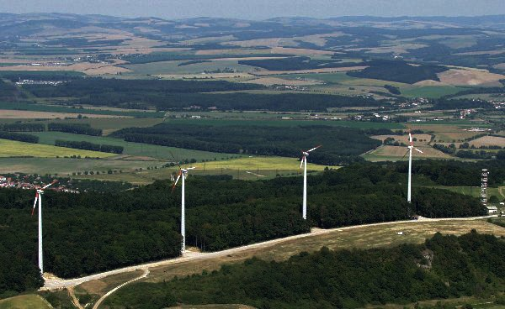
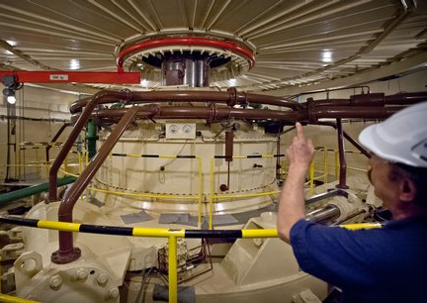
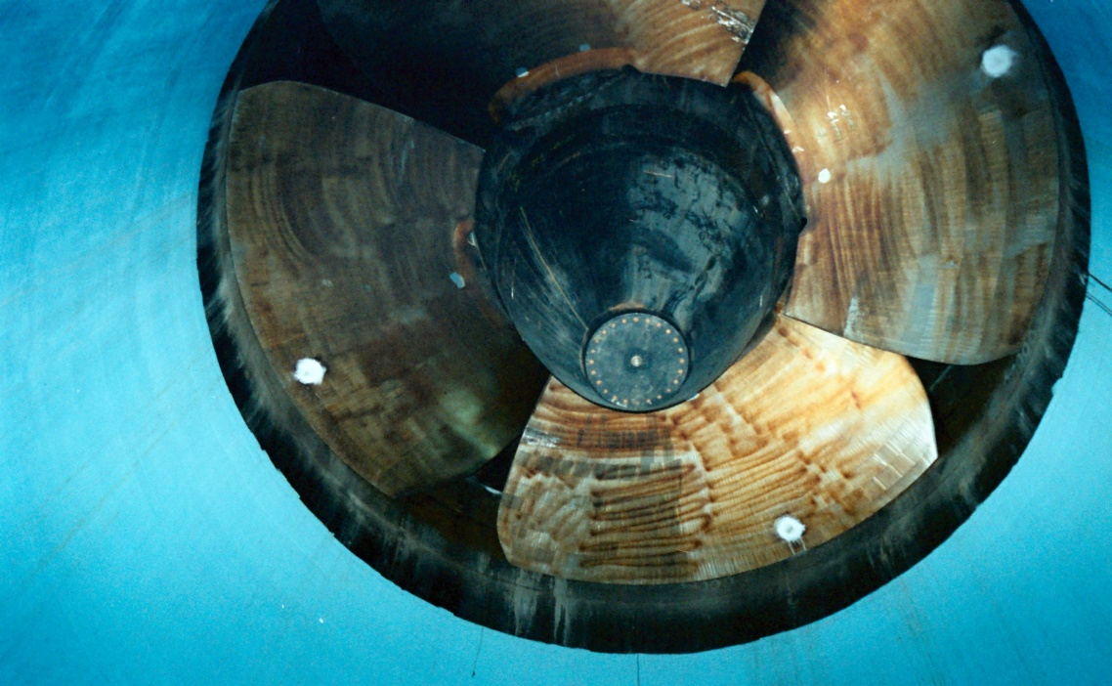
Priemysel
Energetický priemysel
jadrová elektráreň Jaslovské Bohunice
vodné dielo Gabčíkovo (info)
V októbri 2003 vznikol nad obcou CEROVÁ
prvý veterný park na Slovensku

Slide 9
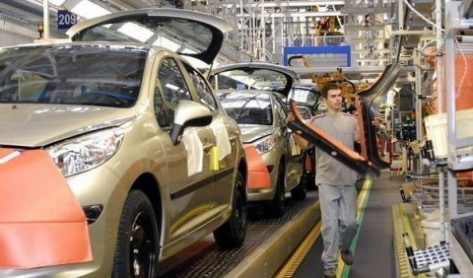
Priemysel
STROJÁRSKY a ELEKTROTECHNICKÝ priemysel
výroba osobných automobilov PSA Peugeot Trnava
elektronika Samsung Voderady, Galanta

Slide 10
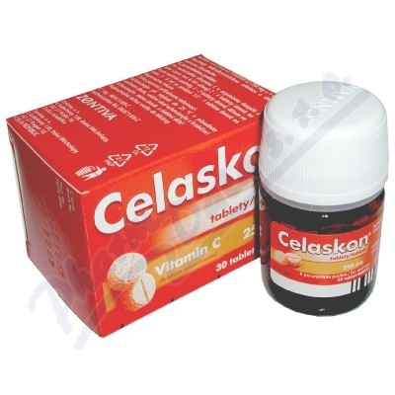
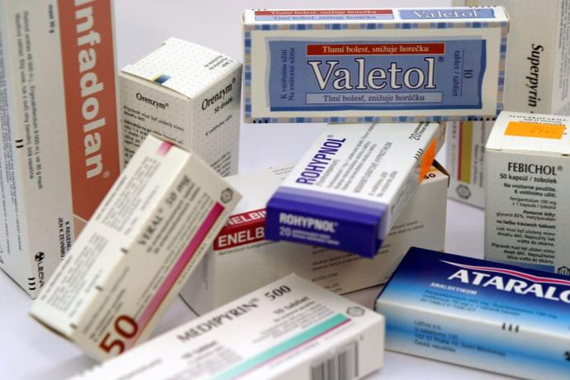
Priemysel
Chemický A FARMACEUTICKÝ priemysel
výroba čistiacich prostriedkov TATRACHEMA Trnava
výroba farieb CHEMOLAK Smolenice
výroba liekov ZENTIVA Hlohovec

Slide 11
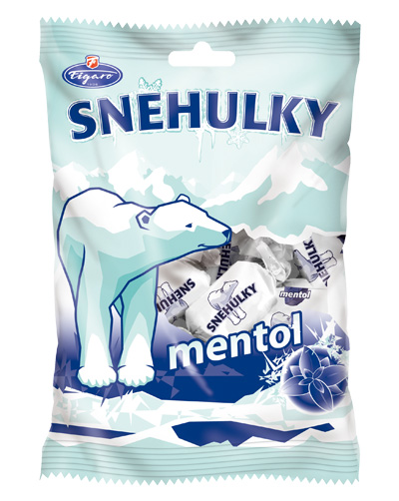
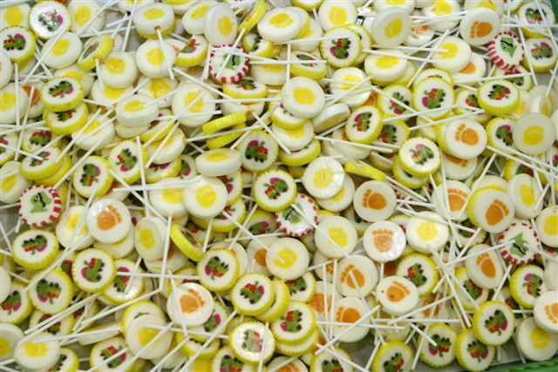
Priemysel
POTRAVINÁRSKY priemysel
cukrovar
pečiváreň Sereď
výroba šumivého vína
výroba sladu
cukrovinky Figaro
Trnava

Slide 12
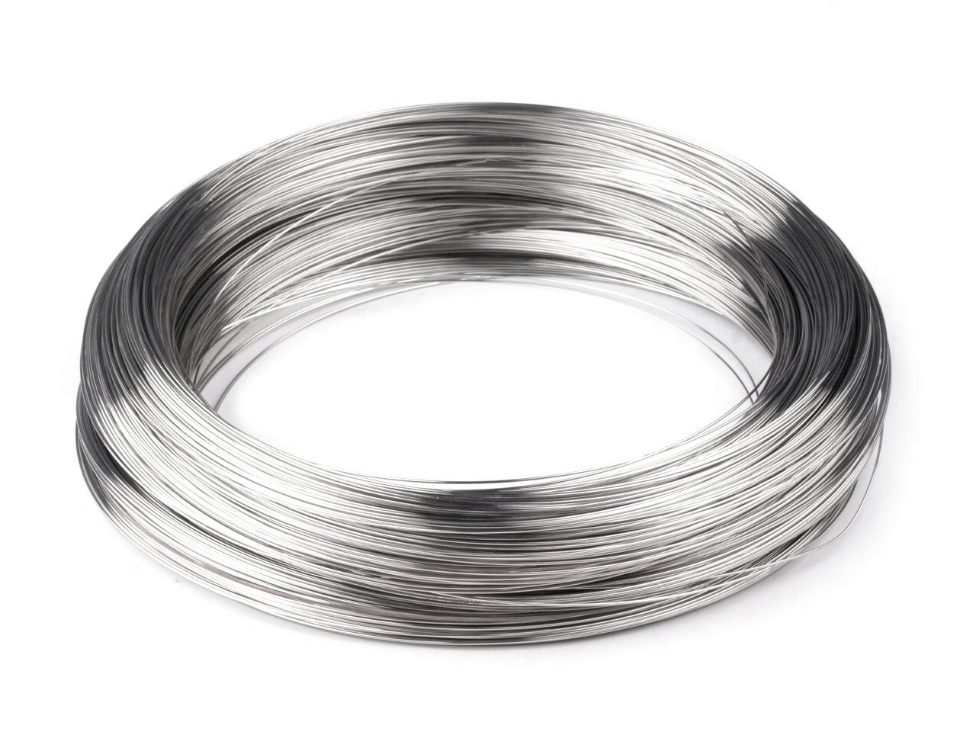
Priemysel
ĎaĽŠIE ODVETVIA priemyslU
výroba drôtov Hlohovec a Sládkovičovo
výroba obalov a etikiet Skalica
výroba ložísk Skalica

Slide 13
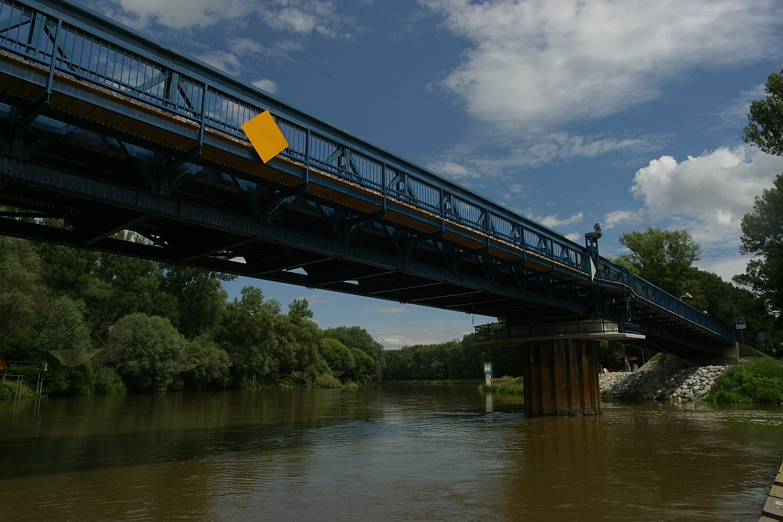
Doprava
hlavné železničné trate a diaľnice (D1, D2, R1)
9 hraničných priechodov – významná medzinárodná doprava
Hraničný priechod
Moravský Svätý Ján - Hohenau

Slide 14
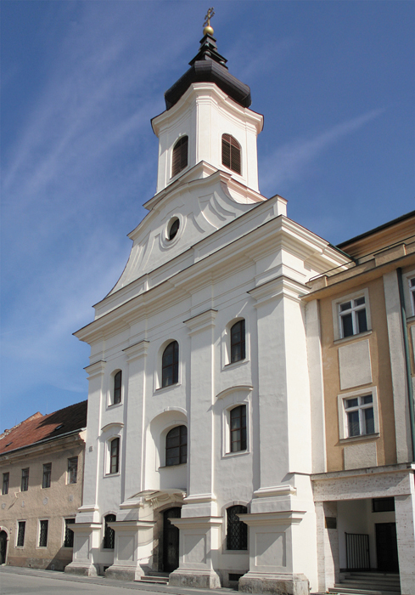
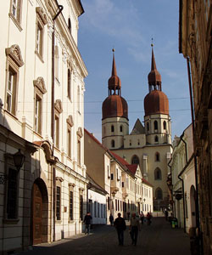
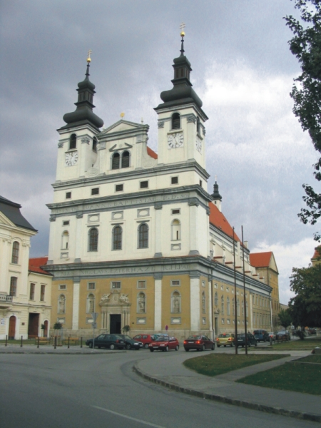
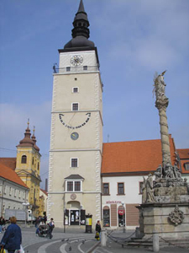
Trnava
najstaršie mesto Slovenska (slobodné kráľovské mesto od roku 1238)
univerzitná tradícia (dnes Trnavská univerzita, Univerzita sv. Cyrila a sv. Metoda, STU – Materiálovotechnologická fakulta)
„malý Rím“ – množstvo kostolov, sídlo arcidiecézy

Slide 15
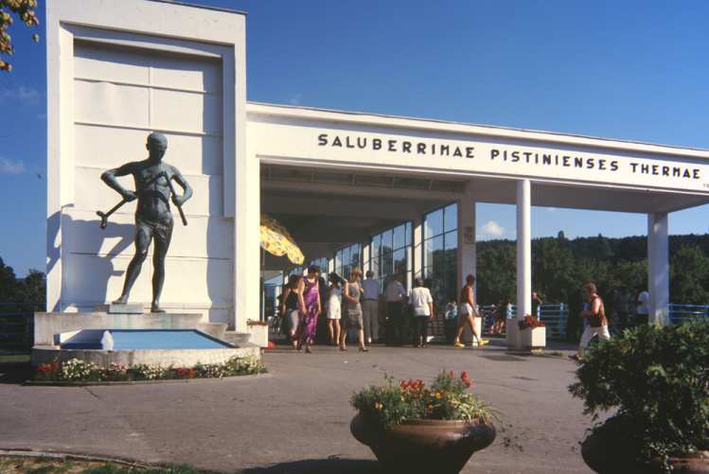
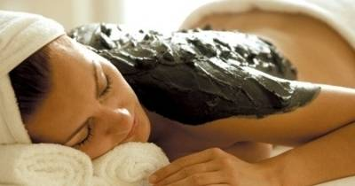
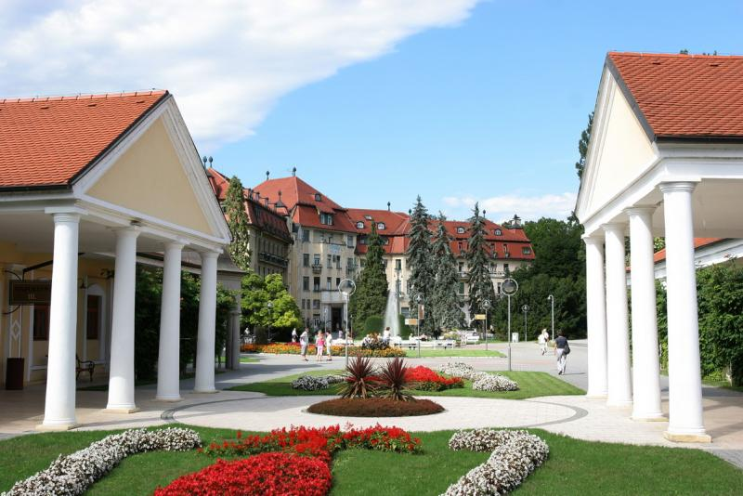
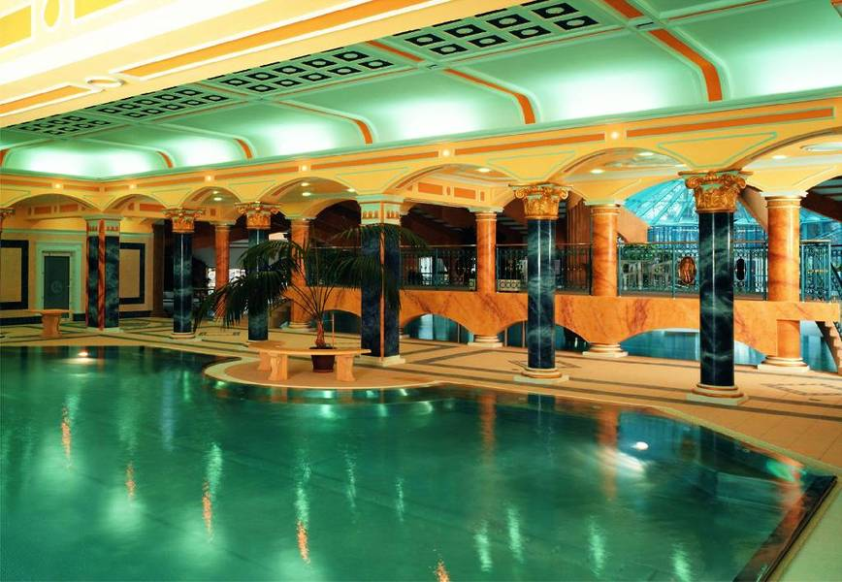
Piešťany
kúpele - medzinárodné stredisko liečby reumatických chorôb

Slide 16
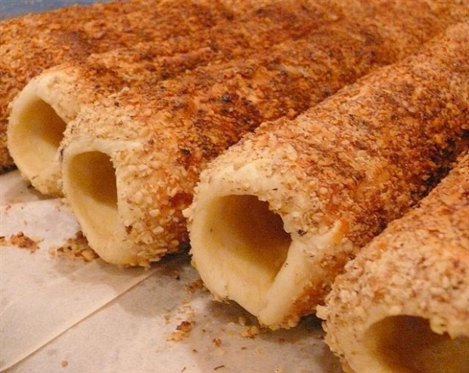
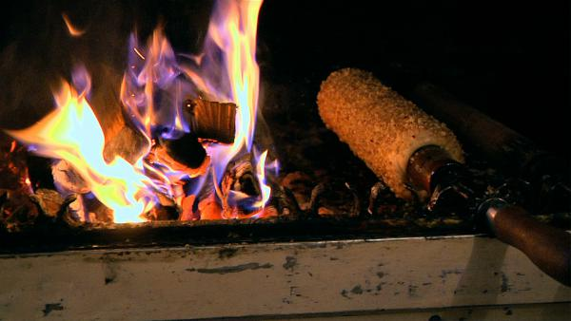
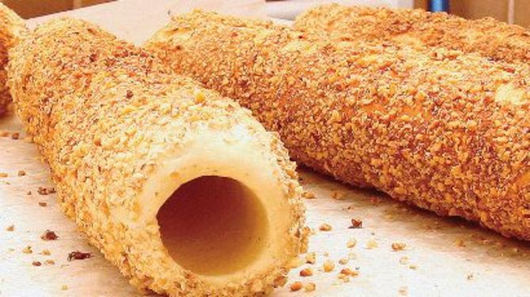
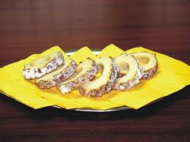
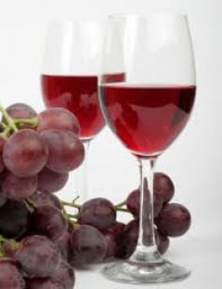
Skalica
Skalický trdelník je sladký kysnutý pekárenský výrobok,
ktorý je typický pre región Záhorie.
Ako prvému pokrmu z prihlásených slovenských
tradičných výrobkov sa mu podarilo získať
ochranné zemepisné označenie registrované
Európskou komisiou v rámci celej Európskej únie.
Označenie „Skalický trdelník“ budú mať len
trdelníky vyrobené na území okresov Skalica
a Senica ohraničenom riekami Morava, Teplica
a Myjava a hranicami s Českom.

Slide 17
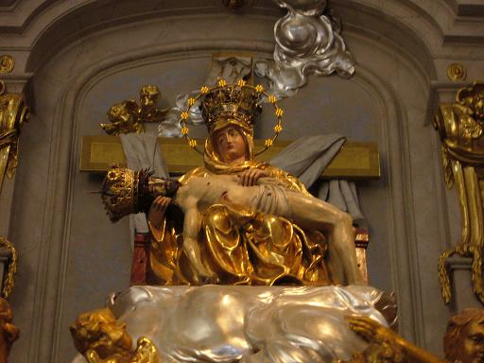
Zaujímavosti
ŠAŠTÍN - STRÁŽE – pútnické mesto - národná svätyňa, bazilika Panny Márie Sedembolestnej, hlavnej patrónky Slovenska

Slide 18
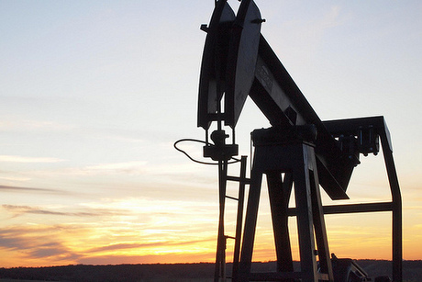
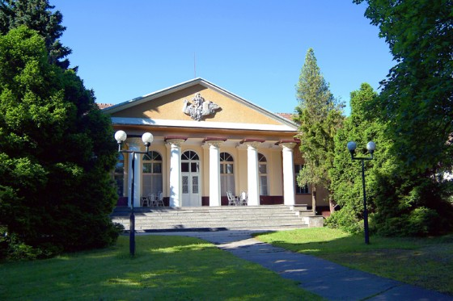
Zaujímavosti
GBELY – ložiská ropy (info)
SMRDÁKY – kúpele na liečbu kožných ochorení

Slide 19
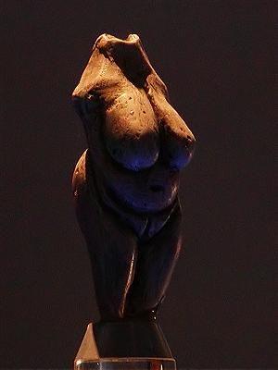
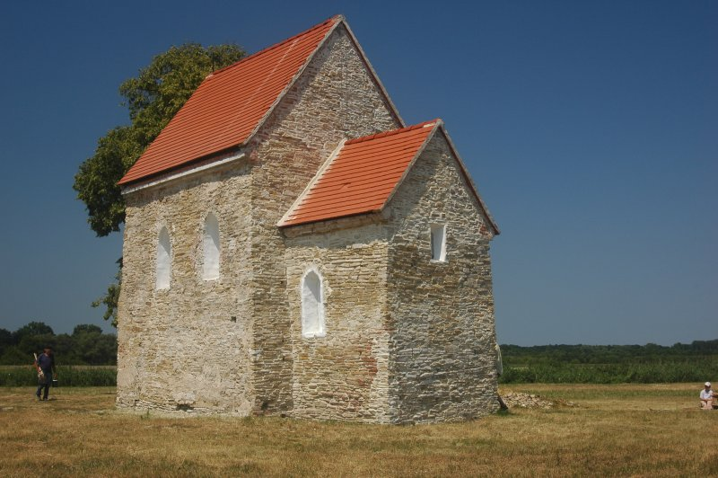
Zaujímavosti
KOPČANY – kostol svätej Margity postavený v období konca 9. alebo v prvej polovici 10. storočia (najstarší zachovaný kostolov nielen na Slovensku, ale v celej strednej Európe)
MORAVANY NAD VÁHOM – Venuša z Moravian je soška ženy vyrezaná z mamutieho kla (22 800 pr. n.l.)

Slide 20
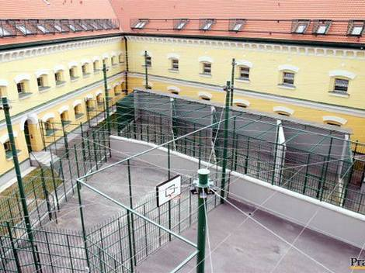
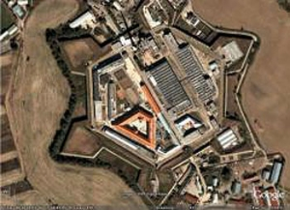
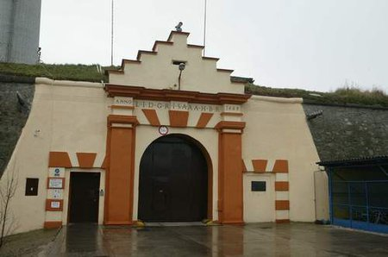
Zaujímavosti
LEOPOLDOV – najstaršia väznica na Slovensku (z r.1856)

Slide 21
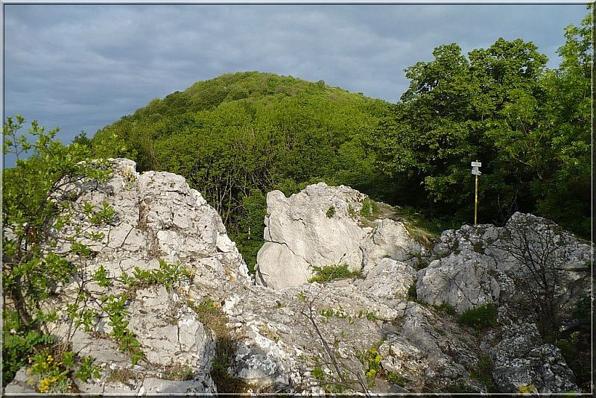
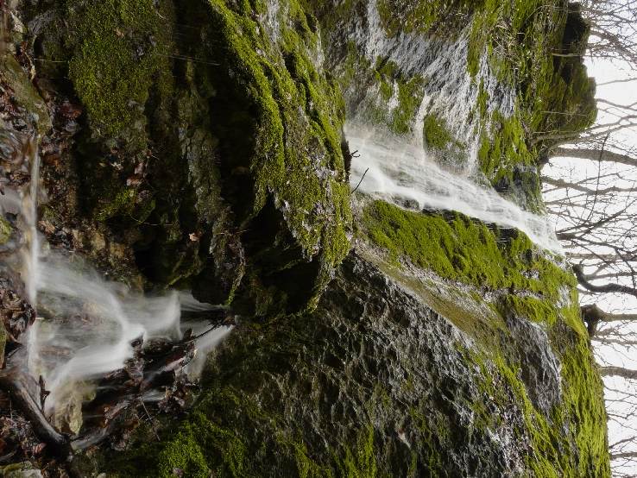
Kam v Trnavskom kraji?
SMOLENICE – zámok, ZÁRUBY - najvyšší vrch
Malých Karpát, DRINY – jediná sprístupnená
jaskyňa na západnom Slovensku, dolina Hlboče
- občasný vodopád

Slide 22
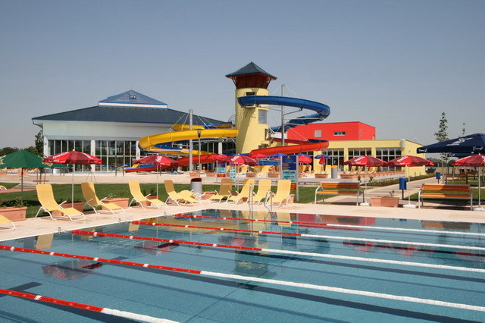
Kam v Trnavskom kraji?
Veľký Meder
Vincov les – pri Sládkovičove
Galanta

Slide 23
ĎAKUJEM ZA POZORNOSŤ!

